Slide 1
¿QUÉ PROFESIONAL ERES? ¿CÓMO TE RELACIONAS? Marca Personal y Networking
VI SEMANA DEL EMPLEO 2017, AYTO BOADILLA
Virginia TorijA
PROA-SEL

Slide 2
VIRGINIA TORIJA
vtorija@gmail.com
Virginia Torija
www.facebook.com/proasel

Slide 3
SI NO SABES DONDE VAS, NO LLEGARÁS A NINGUNA PARTE
REALISTA
ESPECIFICO
ALCANZABLE
ACOTADO TPO

Slide 4
ENFÓCATE EN LO QUE QUIERAS CONSEGUIR
Cuando haya algo que te apasione, mira a ver qué relación tiene con tu trabajo.

Slide 5
Autoconocimiento
OBJETIVO

Slide 6
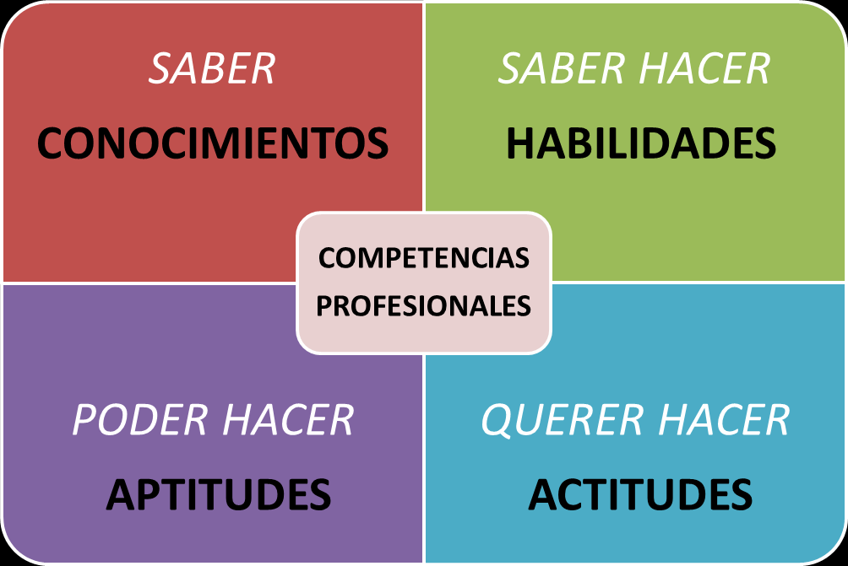
COMPETENCIAS…¿Qué son?
IDENTIFÍCALAS

Slide 7
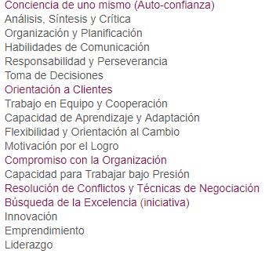
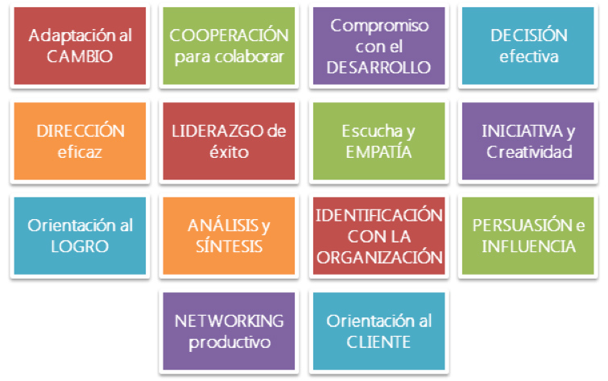
COMPETENCIAS: Ejemplos

Slide 8
COMPETENCIAS: ¿Cuáles son las tuyas?
BUSCA TU VALOR DIFERENCIAL

Slide 9
COMPETENCIAS… ¿PARA QUÉ?
Encontrar sinergias con el puesto/oferta
Incluirlas en CV y Perfil Redes Profesionales
Contarlas en Entrevista

Slide 10
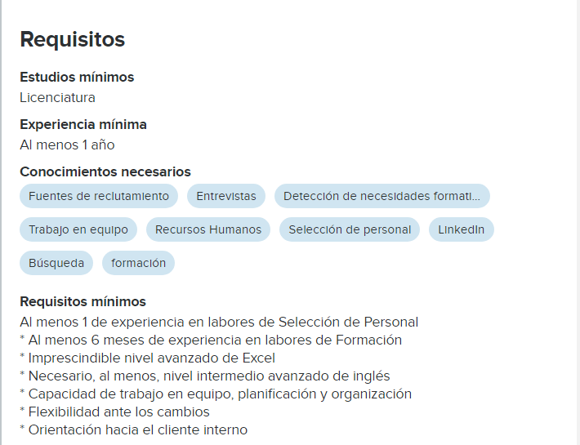

Slide 11
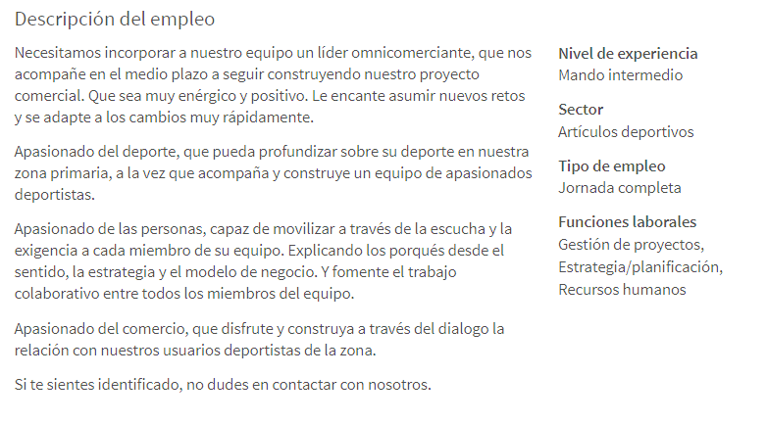

Slide 12
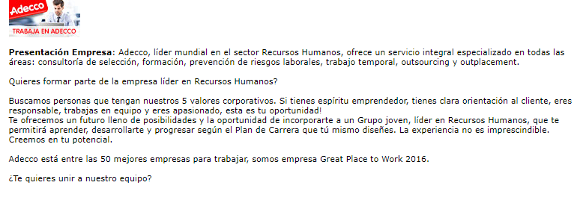

Slide 13
Entrevista por Competencias: Incidentes Críticos
DEMUESTRA QUE ERES QUIEN DICES QUE ERES

Slide 14
MARCA PERSONAL: Lo que dicen de ti cuando no estás presente

Slide 15
MARCA PERSONAL: Lo que te diferencia del resto

Slide 16
Conócelo
Comunícalo RRPP
Poténcialo
EL CV YA NO ES SUFICIENTE

Slide 17
LA MARCA PERSONAL se construye
Sé Coherente

Slide 18
MERCADO OCULTO

Slide 19
¿Por qué nos empeñamos en enviar CV y sentarnos a esperar a que alguien nos llame?

Slide 21
NETWORKING: ¿BUSCAS O TE BUSCAN? Esfuerzo, Tiempo y Organización
IDENTIFICA:
¿Quién?
ALIMENTA:
+contactos = +oportunidades
PLANIFICA: Eventos, RRPP…
OFRECE
AGRADECE

Slide 22
NO PUEDO CAMBIAR LA DIRECCIÓN DEL VIENTO, PERO SÍ AJUSTAR LAS VELAS PARA LLEGAR A MI DESTINO

